Slide 1
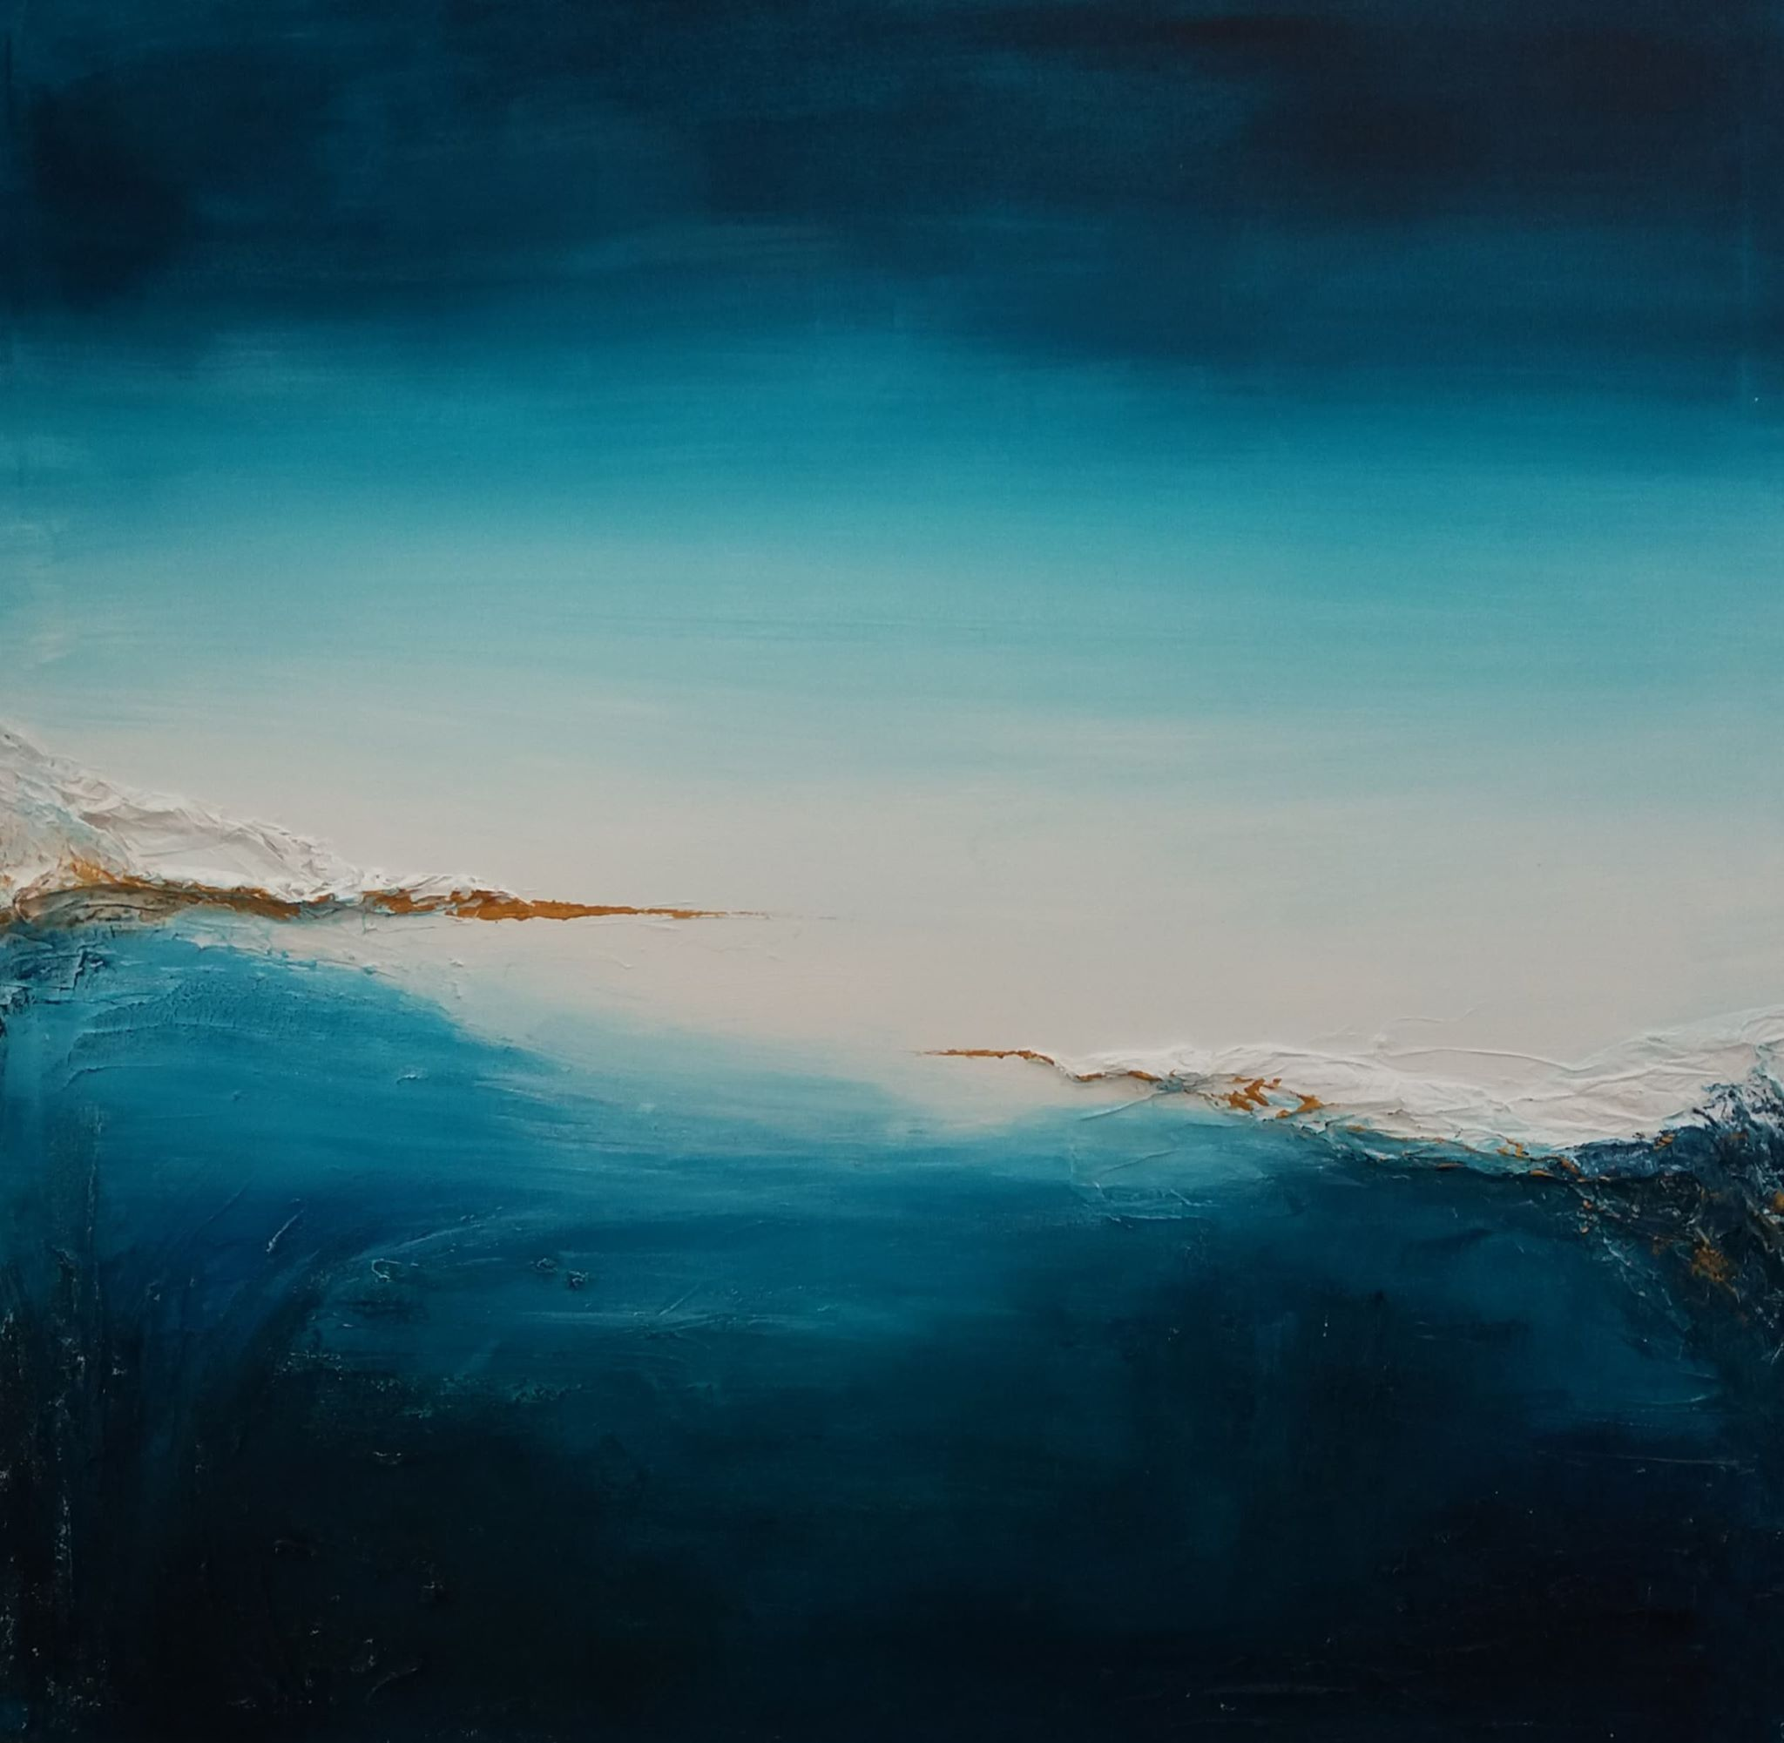
Ruach
Welkom
Dialoog 1 door Jana Binon - inwezig.be

Slide 2
Verloop
Landen bij elkaar
Landen bij de Heer: Gebed en stilte-moment
Stilstaan bij een bijbelfragment en drie vragen
Eerste deelronde: spreken en luisteren vanuit het hart
Tweede deelronde: antwoorden vanuit het hart
Derde deelronde: een bede of wens formuleren
Afsluitend handenritueel en gezamenlijk gebed

Slide 3
Landen bij elkaar
We bevinden ons in het seizoen van de herfst.
Wat roept dit seizoen bij je op?
We nodigen je uit om enkele woorden of kleuren hierover met ons te delen.

Slide 4
Heer, raak mij aan met uw adem, reik mij uw stralend licht, wijs mij nieuwe wegen, geef op uw waarheid zicht.
Raak met uw adem mijn onrust tot ik de rust hervind. Al mijn wonden heelt Gij: Gij ziet in mij uw kind.
Wees ook de Geest die mij aanvuurt en al mijn twijfels bant. Als geroepen kom ik: mijn tijd is in uw hand.
Kom en doorstraal mijn dagen, Geest van God uitgegaan, die mijn ogen opent voor wie nu naast mij staan.
Heer, raak ons aan met uw adem, geef ons een vergezicht! Draag ons op uw vleugels, zegen ons met uw licht!

Slide 5
Jahwe zei tot Abram: `Trek weg uit uw land, uw stam en uw familie, naar het land dat Ik u aan zal wijzen. Ik zal een groot volk van u maken. Ik zal u zegenen en uw naam groot maken, zodat gij een zegen zult zijn. Ik zal zegenen die u zegenen, maar die u versmaadt zal Ik vervloeken. Door u zal zegen komen over alle geslachten op aarde.' Toen trok Abram weg, zoals Jahwe hem had opgedragen, en Lot ging met hem mee. Abram was vijfenzeventig jaar toen hij Haran verliet. Met zijn vrouw Sarai en met Lot, de zoon van zijn broer, met al hun bezittingen en met degenen die zij in Haran in dienst hadden genomen, ging Abram op weg naar Kanaän.
Gen 12, 1-5a

Slide 6
Jahwe zei tot Abram: `Trek weg uit uw land, uw stam en uw familie, naar het land dat Ik u aan zal wijzen. Ik zal een groot volk van u maken. Ik zal u zegenen en uw naam groot maken, zodat gij een zegen zult zijn. Ik zal zegenen die u zegenen, maar die u versmaadt zal Ik vervloeken. Door u zal zegen komen over alle geslachten op aarde.' Toen trok Abram weg, zoals Jahwe hem had opgedragen, en Lot ging met hem mee. Abram was vijfenzeventig jaar toen hij Haran verliet. Met zijn vrouw Sarai en met Lot, de zoon van zijn broer, met al hun bezittingen en met degenen die zij in Haran in dienst hadden genomen, ging Abram op weg naar Kanaän.
Gen 12, 1-5a
Neem je tijd om je deze scène voor te stellen en je plaats in te nemen.
Is er een woord of beeld in het fragment dat jou raakt of een gevoel dat bij jou opkomt?
of Welke weg wijst God mij? Wie heb ik nodig om mijn weg te gaan?
of Waarin zegent God mij? Hoe ben ik zegen voor anderen?

Slide 7
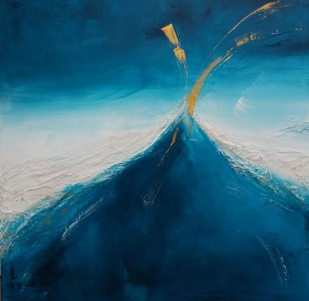
Een wens of bede om mee naar huis te nemen
Dialoog 2 door Jana Binon - inwezig.be

